Slide 1
PuC Highlighting (vs-code extension)
Programmiersprachen und Compilerbau
Christoph Hegemann
Fabian Jülich
Tim Köhne

Slide 2

Agenda
Showcase
Syntax und Semantik
VS-Code Extensions
Umsetzung
Ausblick

Slide 3
Showcase
Vorstellung der Funktionsweise

Slide 4
Syntax VS Semantik
Begriffserklärung

Slide 5

Syntax
Strukturelle Regeln und Konventionen
Beschreibt erlaubte Ausdrücke und Konstrukte
Basierend auf mathematischer Notation (Lambda-Kalkül)
Funktionen, Argumente, Musterabgleich, Rekursion
Ausdrucksorientierte Auswertung
Klar, präzise und lesbar (wichtig für Fehlerminimierung und Wartbarkeit)

Slide 6
Semantik
Bedeutung und Interpretation von Programmen
Beschreibt, wie Programme funktionieren und was sie tun
Definiert das Verhalten von Ausdrücken und Konstrukten
Bezieht sich auf die Ausführung und Auswertung von Code
Regelt den Effekt von Funktionen und Operationen auf Daten
Umfasst Typsysteme und Regeln für Fehlerbehandlung
Konsistente und vorhersagbare Programmausführung

Slide 7
VS-Code Extensions
Einführung

Slide 8
Abhängigkeiten
Microsoft Visual Studio Code (Code Editor)
npm (Paketmanager für JS-Bibliotheken
TypeScript Compiler (kompiliert zu JavaScript)
Node.js (Laufzeitumgebung für JS)
Optional: VS Code Extension Development Kit (Tool zum Erstellen und Verwalten von Extensions, welches das Packen und Veröffentlichen vereinfacht)
21.07.2023
Puc highlighting

Slide 9
Extension entwickeln
Vorbereitung
Setup
Definition einer Aktivierungsfunktion, die beim Öffnen einer Datei mit der festgelegten Endung ausgeführt wird und so die Extension initialisiert und seine Komponenten registriert.
Handler
Es können bereitgestellte Trigger genutzt werden, um Befehle oder andere Events, wie z.B. Tastatureingaben mithilfe einer Callback-Funktion zu behandeln.
Testen
Mit dem Debugging-Tool lässt sich die Extension an Beispielcode testen und z.B. unterschiedliche Themes ausprobieren.
Verwenden
Kann produktiv genutzt werden, indem sie lokal in den .vscode/extensions Ordner verschoben, als VSIX installiert oder im Marketplace veröffentlicht wird (Azure DevOps).
Die Extension wird durch ein Manifest in package.json konfiguriert. Hier werden Metadaten wie Name, Version, Abhängigkeiten und unterstützte Dateiendung angegeben.

Slide 10
Umsetzung
Spezifisches

Slide 11
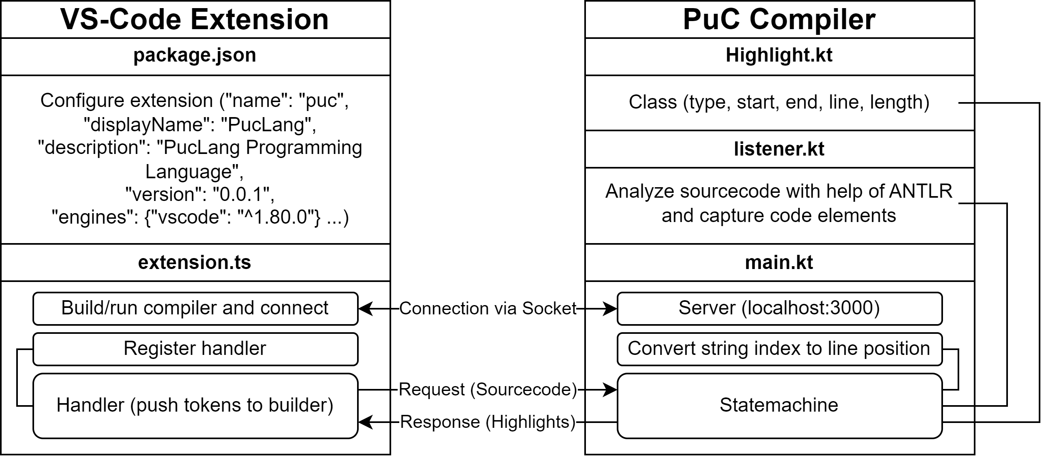
Architektur

Slide 12
Ausblick
Erweiterbarkeit

Slide 13

Ausblick
Die Extension ist beliebig erweiterbar und lässt somit zu, auch das Kompilieren und Ausführen von PuC Quellcode oder Features wie Autovervollständigung zu implementieren, um so eine vollwertige Sprachunterstützung zu schaffen.

Slide 14




Vielen Dank!
https://github.com/timkoehne/Semantic-Highlighting-for-PuC-SS23

